Slide 1
Тема: Платные дороги в Казахстане.
Ученик гр. АД 17-27
11”a” класс
СОШ №42 им. М.Ауэзова
Курумбаев Досан

Slide 2
Какие дороги в Республике Казахстан являются платными?
Согласно пункту 11, статьи 1 Закона Республики Казахстан ”Об автомобильных дорогах" платные автомобильные дороги - это дороги , в отношении которых принято решение об использовании их на платной основе и за проезд по которым взимается плата. Так, Приказом и.о. Министра по инвестициям и развитию Республики Казахстан от 26 марта 2015 года № 317 "Об использовании автомобильной дороги (участка) общего пользования республиканского значения на платной основе" установлено, что участок Астана - Щучинск километр 18 + 772 - километр 230 + 250 автомобильной дороги общего пользования республиканского значения I-а категории Астана - Петропавловск используется на платной основе.
В настоящее время это пока единственный участок автомобильной дороги в Республике Казахстан, за который взимается плата. Его общая протяженность составляет 211 км 478 метров.

Slide 3
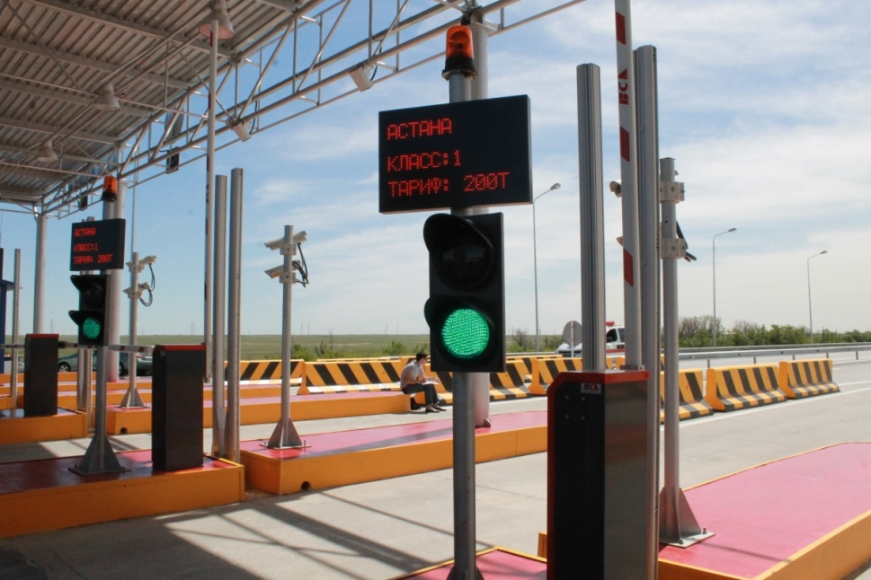
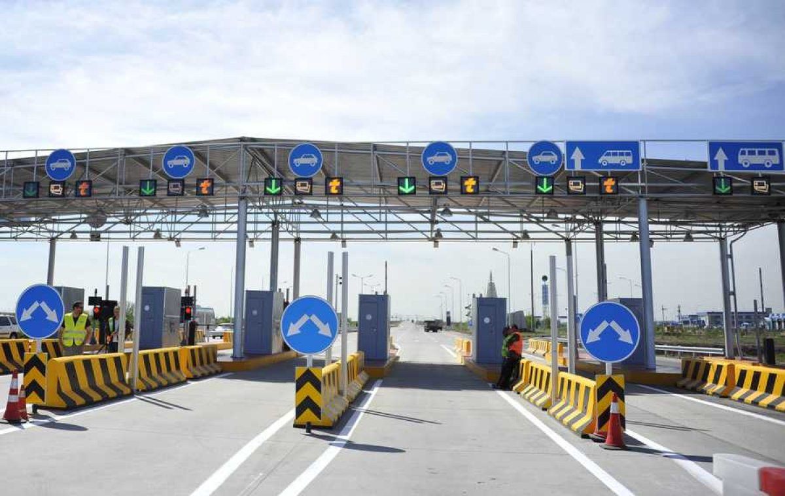

Slide 4
Альтернативный проезд
В соответствии с вышеуказанным Приказом проезд также может осуществляться по альтернативной дороге: участок Астана – Атбасар автомобильной дороги республиканского значения граница РФ (на Екатеринбург) – Алматы, участок Атбасар – Зеренда автомобильной дороги республиканского значения Кокшетау – Атбасар, автомобильная дорога республиканского значения Щучинск – Зеренда;
То есть, пользователи автомобильными дорогами вправе выбирать: будут ли они осуществлять движение по платному участку дороги, либо использовать альтернативный бесплатный вариант.
Однако, необходимо отметить, что проезд по альтернативной дороге занимает гораздо больше времени, ввиду большего расстояния и низкого качества дороги.

Slide 5
Организация деятельности платных автомобильных дорог.
В соответствии с подпунктом 1 пункта 2 вышеуказанных Правил организатор платного движения – это Национальный оператор по управлению автомобильными дорогами или концессионер.
Постановлением Правительства Республики Казахстан от 30 июля 2013 года № 744 "О Национальном операторе по управлению автомобильными дорогами" установлено, что акционерное общество «ҚазАвтоЖол» определено Национальным оператором по управлению автомобильными дорогами.
К основным полномочиям Национального оператора относятся:
Организация строительства, реконструкции, ремонта и содержания автомобильных дорог общего пользования;
Текущий ремонт и содержание автомобильных дорог;
Сбор платы за проезд по платным автомобильным дорогам;
Организация деятельности платных автомобильных дорог;
Устранение неисправностей, препятствующих бесперебойному и безопасному проезду автомобилей по платной автомобильной дороге.

Slide 6
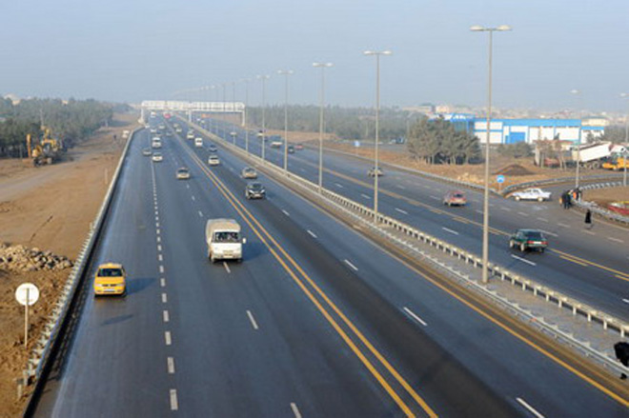

Slide 7
Порядок оплаты за проезд по платным автомобильным дорогам.
Согласно пункту 4 Правил проезд по платной автомобильной дороге общего
пользования международного и республиканского значения осуществляется на
основании договора пользователя автомобильной дороги с Национальным
оператором.
Организатор платного движения перед въездом на платную дорогу размещает
информационное табло с уведомлением о въезде на платную автомобильную дорогу.
На информационном табло также размещается следующая информация:
Ставки платы за проезд по платной автомобильной дороге;
Протяженность участка;
Возможные способы оплаты за проезд;
Перечень пользователей автомобильной дорогой, освобожденных от платы за ее пользование;
Другая полезная информация.
В случае, если автомобиль въехал на платную автомобильную дорогу в обход пункта
взимания платы, то данные о таком транспортном средстве фиксируются на
промежуточных рубежах.
Затем данные передаются на оборудование пункта взимания, где определяется
размер платы, с целью взимания при последующем выезде.

Slide 8
Способы оплаты.
Пунктом 6 Правил предусмотрено, что плата за проезд
автотранспортных средств по платной автомобильной
дороге производится в национальной валюте Республики
Казахстан.
В соответствии с пунктом 7 Правил организатор платного
движения обеспечивает для пользователей платной
автомобильной дороги следующие способы оплаты за
проезд:
Наличными деньгами, посредством внесения наличных денег в POS-терминал с выдачей сдачи и документа, подтверждающего факт оплаты;
Безналичным платежом, посредством платежной карточки через POS-терминал;
Предварительная оплата при помощи средств для дистанционной оплаты.

Slide 9
Плата за проезд.
Размер оплаты определяется в зависимости от расстояния маршрута и
типа транспортного средства.
Стоимость проезда за весь маршрут в одном направлении составляет:
Легковые автомобили (местный транспорт) - 100 тенге
Легковые автомобили (транзит) - 200 тенге
Автобусы до 16 мест и грузовые автомобили грузоподъемностью 1 - 2,5 тонн - 1000 тенге
Автобусы до 32 мест и грузовые автомобили грузоподъемностью до 5,5 тонн - 2100 тенге
Автобусы свыше 32 мест и грузовые автомобили грузоподъемностью автопоезда до 10 тонн - 3100 тенге
Грузовые автомобили грузоподъемностью 10 - 15 тонн - 4200 тенге
Грузовые автомобили грузоподъемностью свыше 15 тонн - 5200 тенге
Для легкового местного транспорта возможна оплата абонентской платы за проезд в размере 1 000 тенге за весь маршрут в оба направления за 365 календарных дней.

Slide 10
До конца года планируется завершить разработку проекта по платным дорогам на 5500 км дорог:
Капшагай – Талдыкорган
Астана – Костанай – граница РФ
Павлодар – граница РФ
Актобе – Уральск – граница РФ
Атырау – Доссор – Бейнеу – Акжигит – граница Узбекистана
граница РФ – Актобе – Кызылорда
Тараз – Кайнар Щучинск – Кокшетау – Петропавловск – граница РФ
Уральск – граница РФ
Астана – Павлодар
Актау – Бейнеу
Кызылорда – Шымкент – Тараз
Шымкент – граница Узбекистана

